Slide 1
How to Meetz Now?

Slide 2
Überblick
Motivation
Frontend Features
Backend Architektur
Life Demo

Slide 3
Motivation

Slide 4
Motivation
Stellen Sie sich vor Sie wollen ein Meeting organisieren mit mehreren Teilnehmern. Wie immer brauchen Sie einen Tag und eine Uhrzeit an der die Großzahl der Teilnehmer sich Zeit nehmen wollen.
So startet der Prozess der Terminfindung. Man gibt selbst Tage und Uhrzeiten vor und fragt die Teilnehmer wann sie können, wie bei diversen Abstimmtools. Zum Beispiel das bekannte blaue.
Mühselig und Zeitaufwendig, gibt man mehrere Zeitslots vor, am 19.10 von 14:00 Uhr bis 15:00 Uhr, von 14:15 Uhr bis 15:15 Uhr, von 14:30 bis 15:30. Dabei fragt man sich ob es nicht eine einfachere Methode gibt, die die eigene wertvolle Zeit nicht so verschwendet.
Dieselbe Frage haben sich Patrick und seine Freunde auch gestellt, als sie zum Semester Start eine große Sause für sich organisieren wollten.
Glücklicherweise hat Patrick an einer neuartigen, effizienten und innovativen Software mitgearbeitet und weiß, dass die Terminfindung dadurch zu einer Wonne wird.

Slide 5
Frontend Webapp

Slide 6
Frontend Webapp
Login
Da Patrick die Umfrage später ganz bequem die Umfrage über ein Menü einsehen möchte, beschließt er sich sich zunächst anzumelden.
Hierzu hat er die Möglichkeit sich über die sozialen Login Methoden, Google, Facebook und Twitter, sowie nach kurzer Registrierung per Email anzumelden.

Slide 7
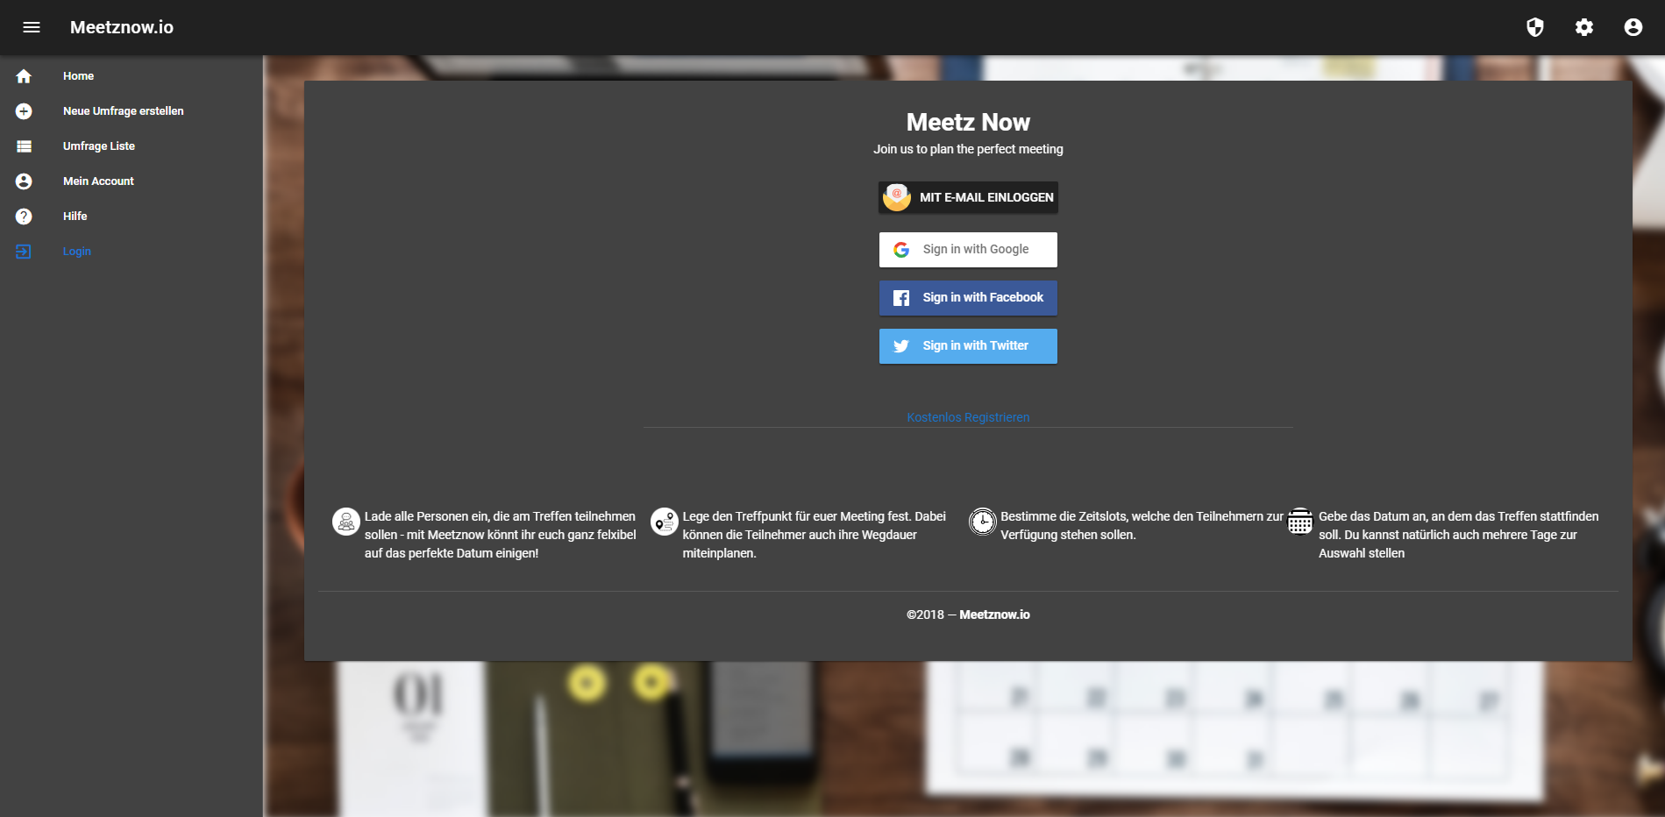
Frontend Webapp
Login Screen

Slide 8
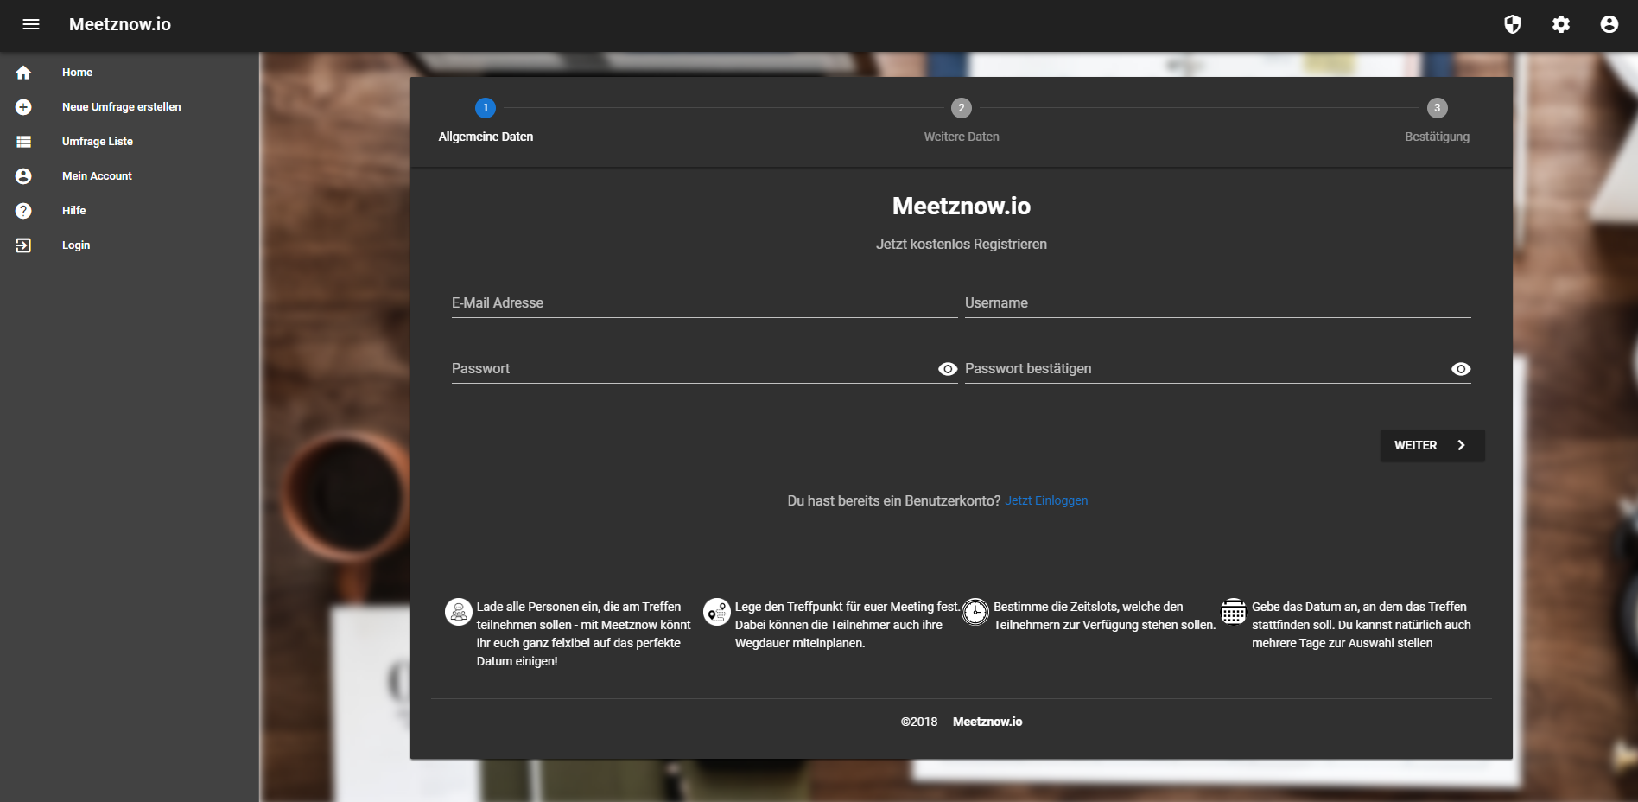
Frontend Webapp
Registrierung erster Schritt
Im ersten Schritt werden die notwendigen Daten zu der Erstellung eines Accounts benötigt.

Slide 9
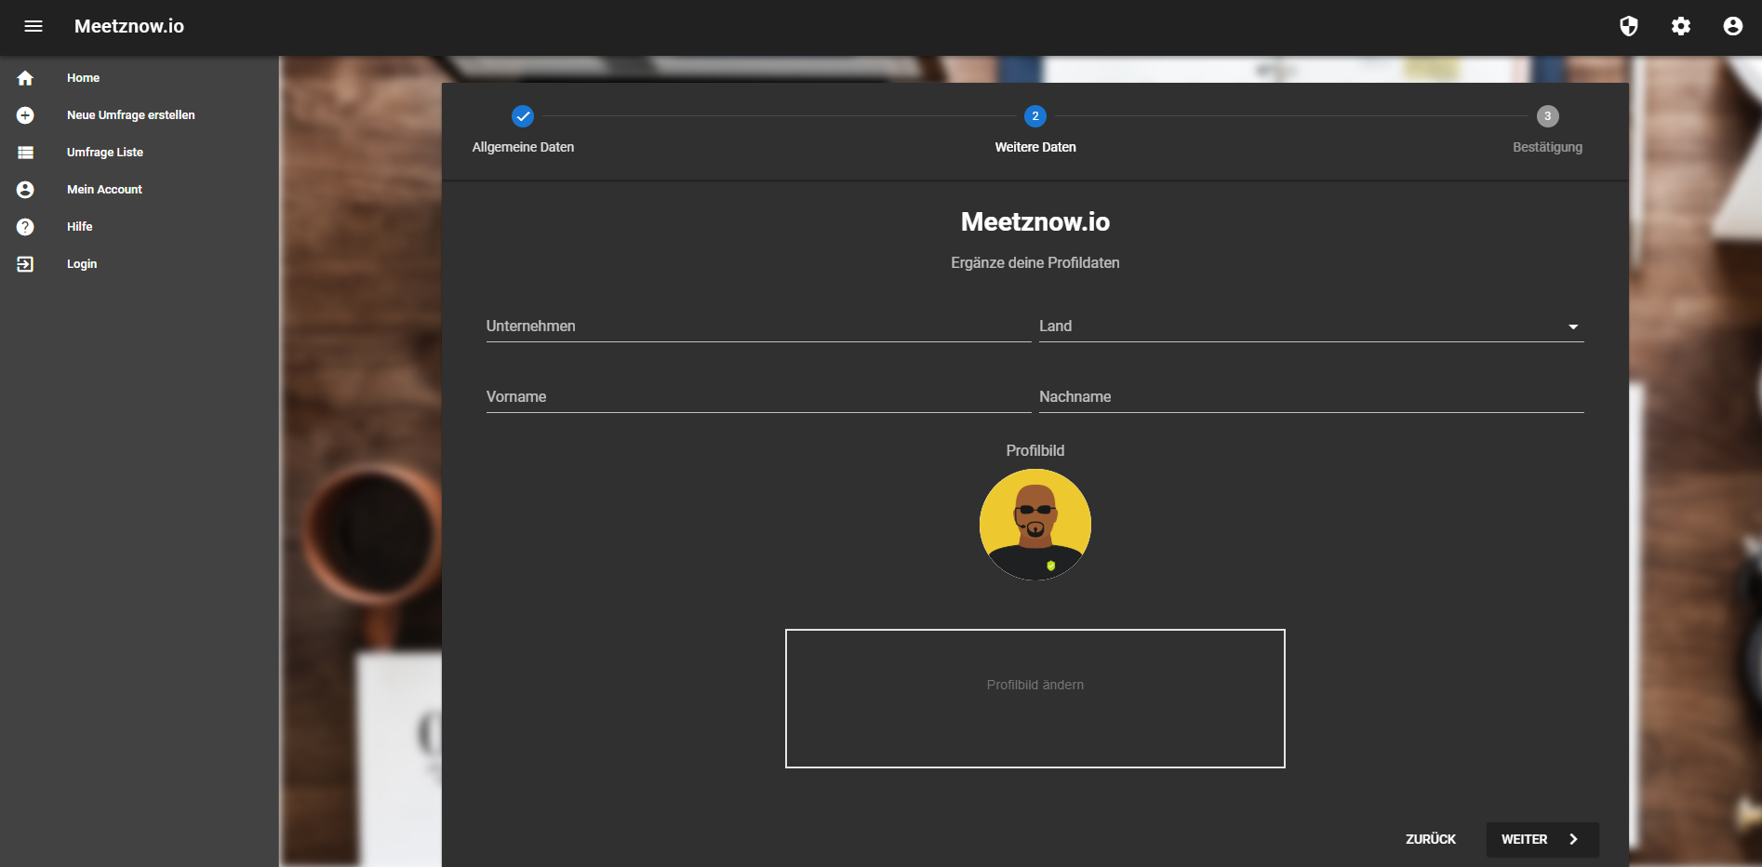
Frontend Webapp
Registrierung zweiter Schritt
Im zweiten Schritt kann man seine optionalen Daten ergänzen, wenn man möchte.

Slide 10
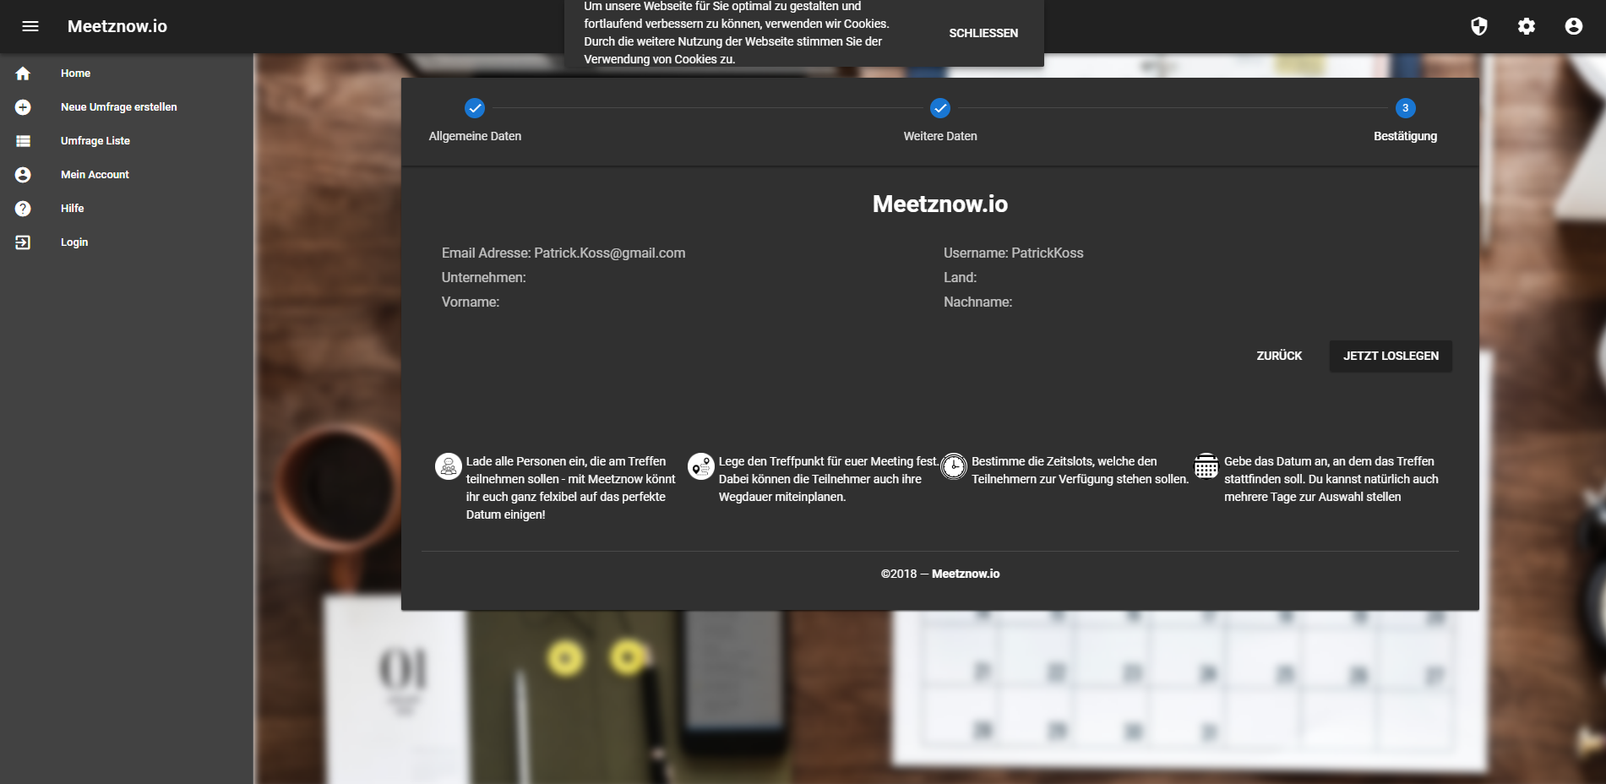
Frontend Webapp
Registrierung dritter Schritt
Im dritten Schritt kann man verifizieren, ob auch keine Fehler beim Eintragen der Daten passiert sind.

Slide 11
Frontend Webapp
Umfrage Erstellen
Patrick hat die Anforderung, das Thema „Start in das Semester“, den Ort „Schlossplatz, Stuttgart“, ein Theme, eine Headerfarbe, den Abstimmzeitraum vom 16.10 bis zum 17.10, ein Logo, die minimale Termindauer von 3 Stunden und seine Freunde per Email einzuladen.

Slide 12
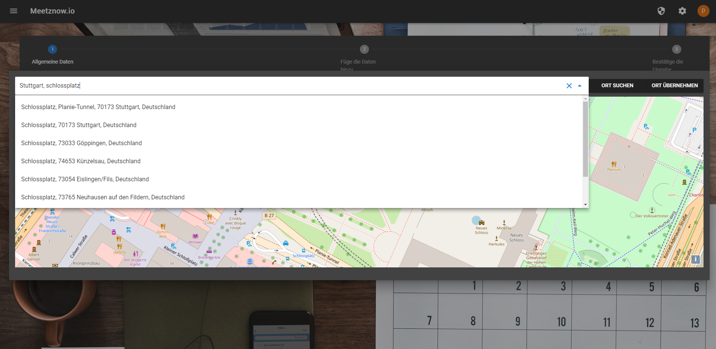
Frontend Webapp
Umfrage Erstellen: Auswahl des Ortes
Ganz bequem kann man seinen gewünschten Ort über ein Menü eintippen und bekommt sofort Vorschläge für den Ort.

Slide 13
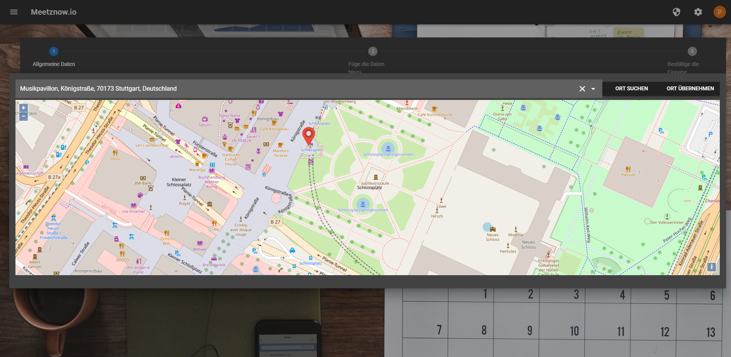
Frontend Webapp
Umfrage Erstellen: Anpassen des Ortes
Durch doppelt Klick auf die Karte kann man den Ort anpassen.

Slide 14
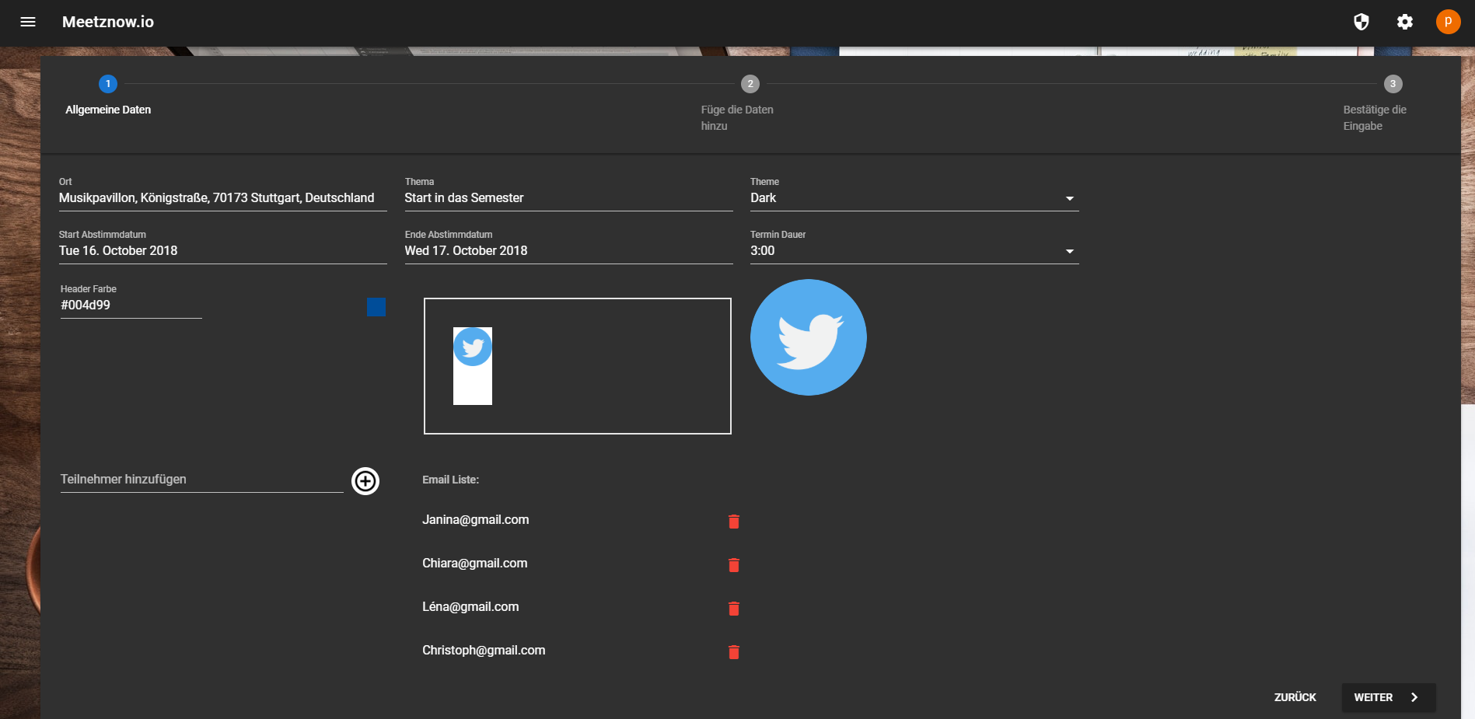
Frontend Webapp
Umfrage Erstellen

Slide 15
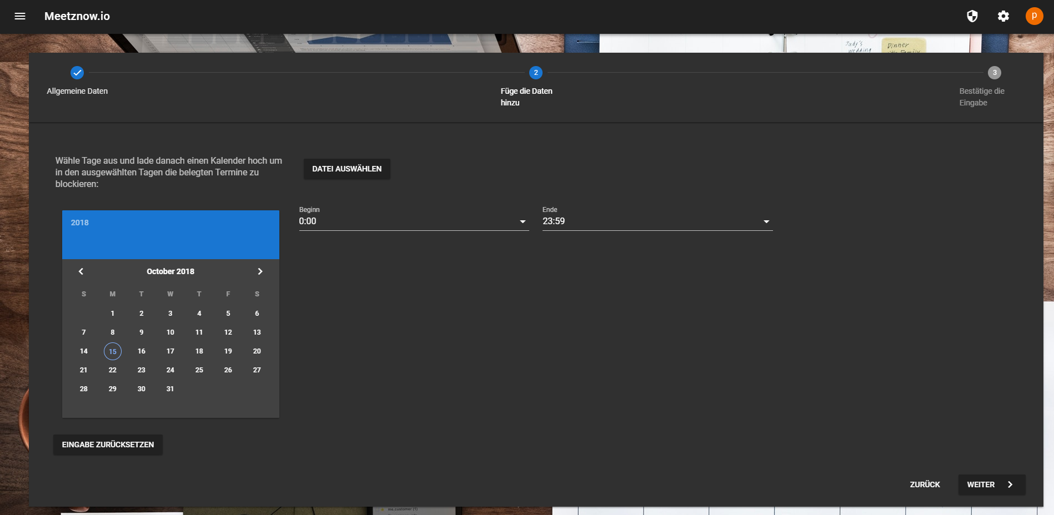
Frontend Webapp
Umfrage Erstellen: Zeitslots
Nun geht es schon zu der Auswahl vom Zeitslots an denen Teilnehmer der Umfrage ihre eigenen Zeitslots eintragen können.

Slide 16
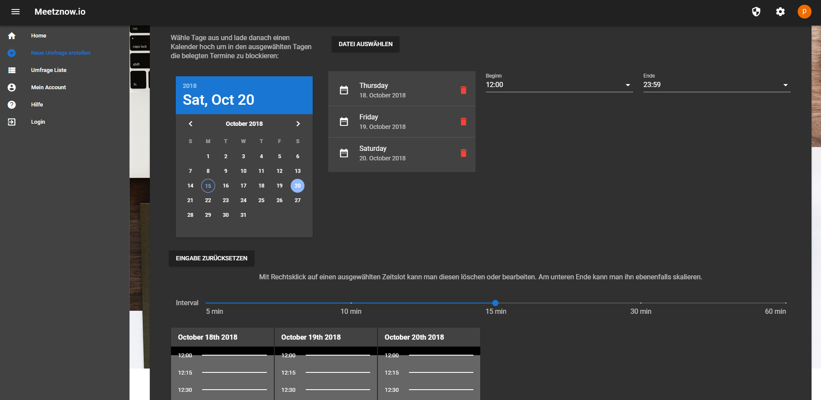
Frontend Webapp
Umfrage Erstellen: Auswahl
Über einen Kalender wählt man Tage aus, an denen man seine Zeitslots eintragen möchte. Zur besseren Übersicht kann man auch den Beginn sowie Ende des Tages auswählen, das jedoch nicht die eingetragenen Zeitslots beeinflusst.

Slide 17
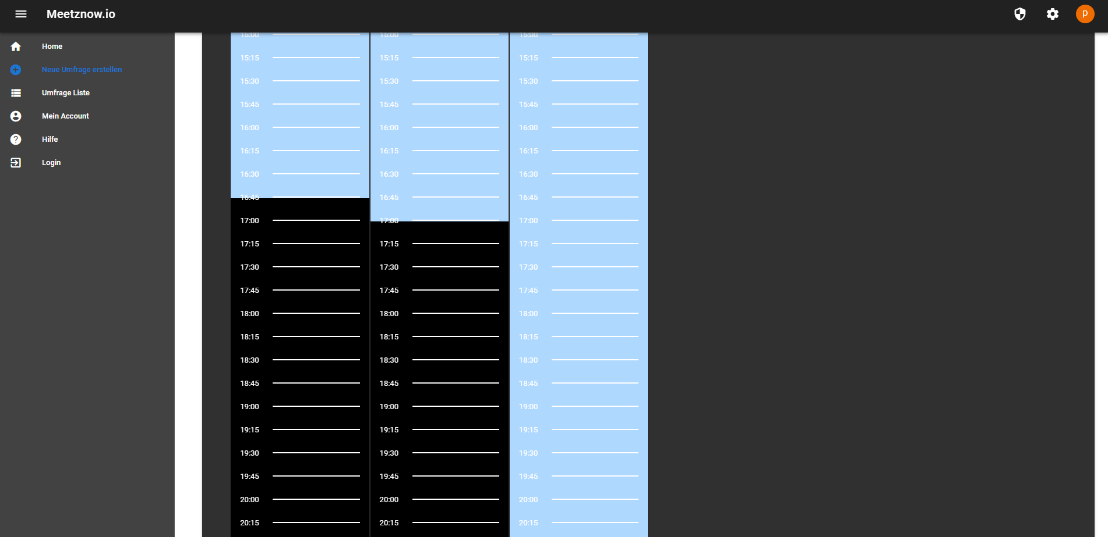
Frontend Webapp
Umfrage Erstellen: Kalender Upload
Da Patrick eine beschäftigte Person ist, beschließt er kurzer Hand seinen Kalender hochzuladen und die Software trägt danach ganz automatisch die freien Zeitslots ein und blockiert Zeiten mit Terminen.

Slide 18
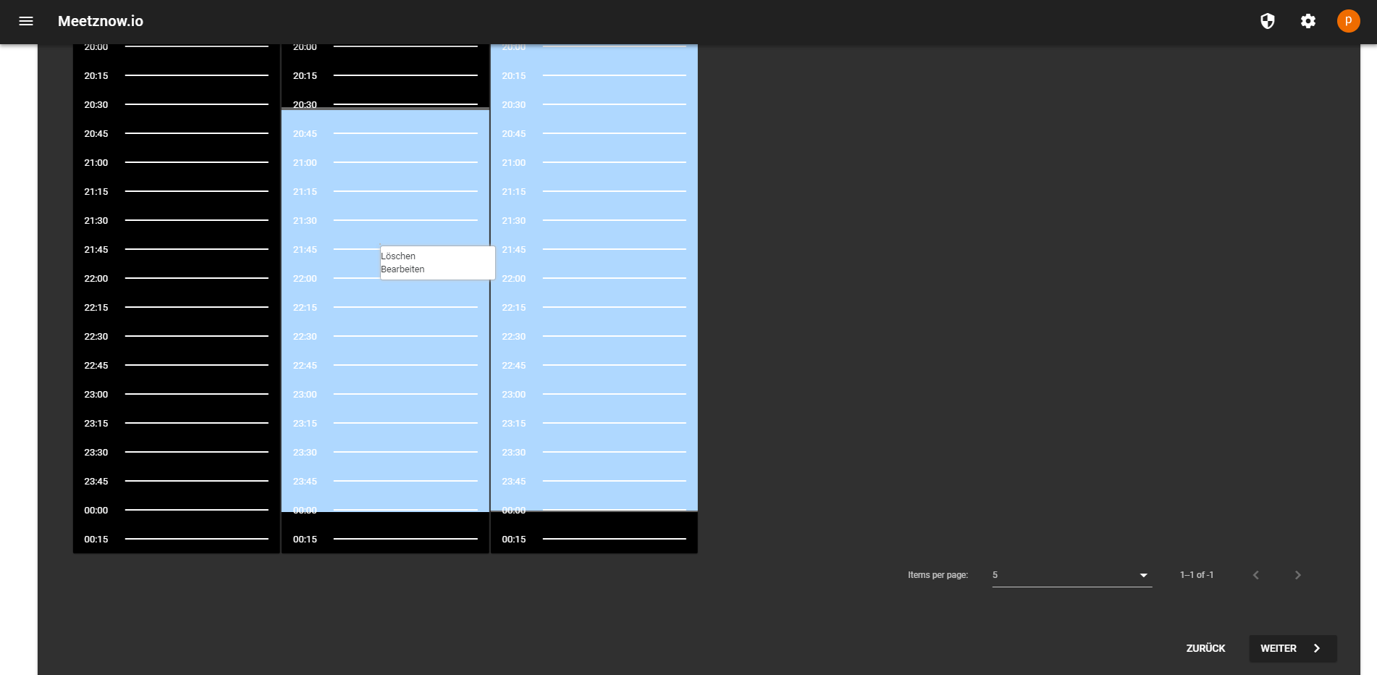
Frontend Webapp
Umfrage Erstellen: Zeitslots editieren/löschen
Über Rechtsklick auf einen Zeitslot kann man ihn editieren oder löschen.

Slide 19
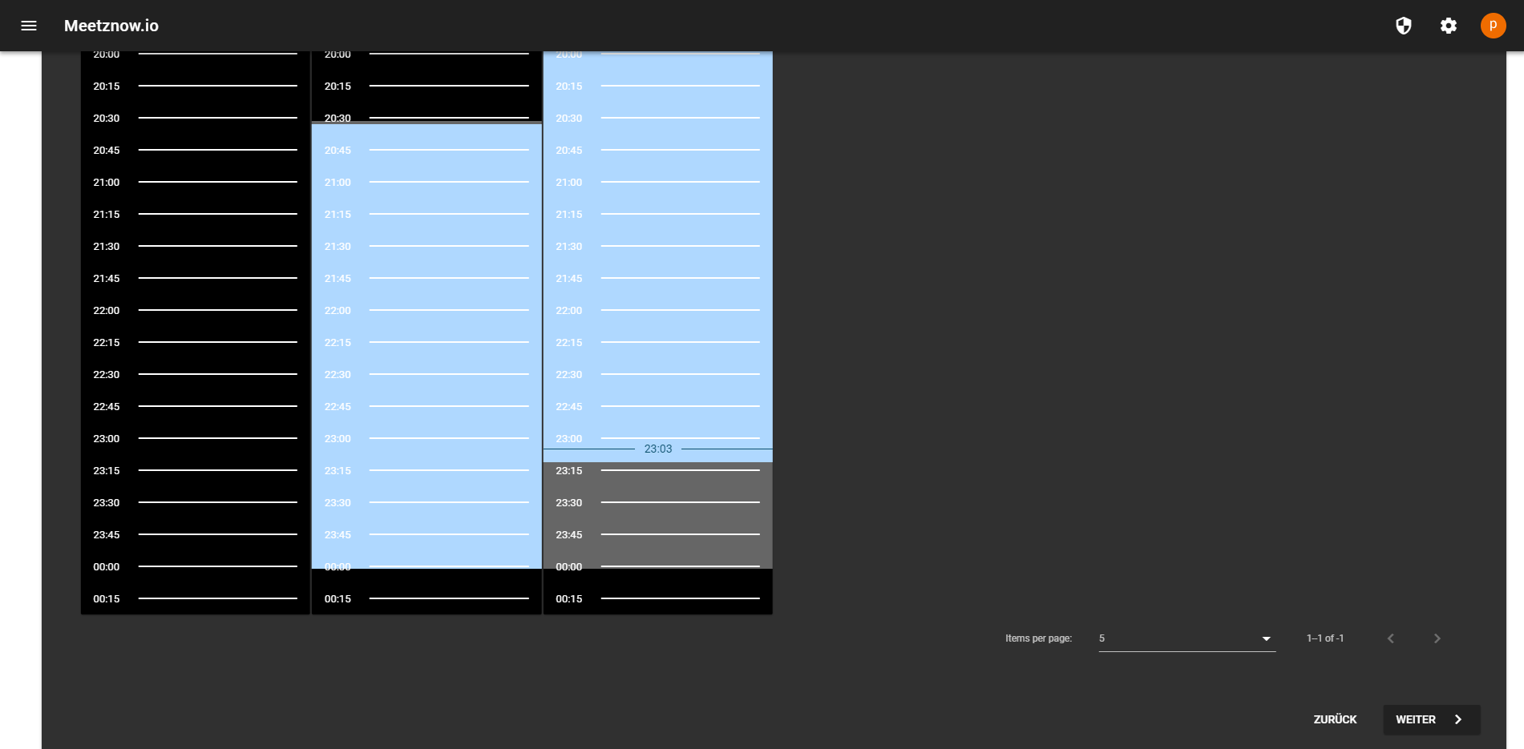
Frontend Webapp
Umfrage Erstellen: Zeitslots editieren
Wenn man unten oder oben an einen Zeitslot hinfährt wird er editierbar durch die Maus.

Slide 20
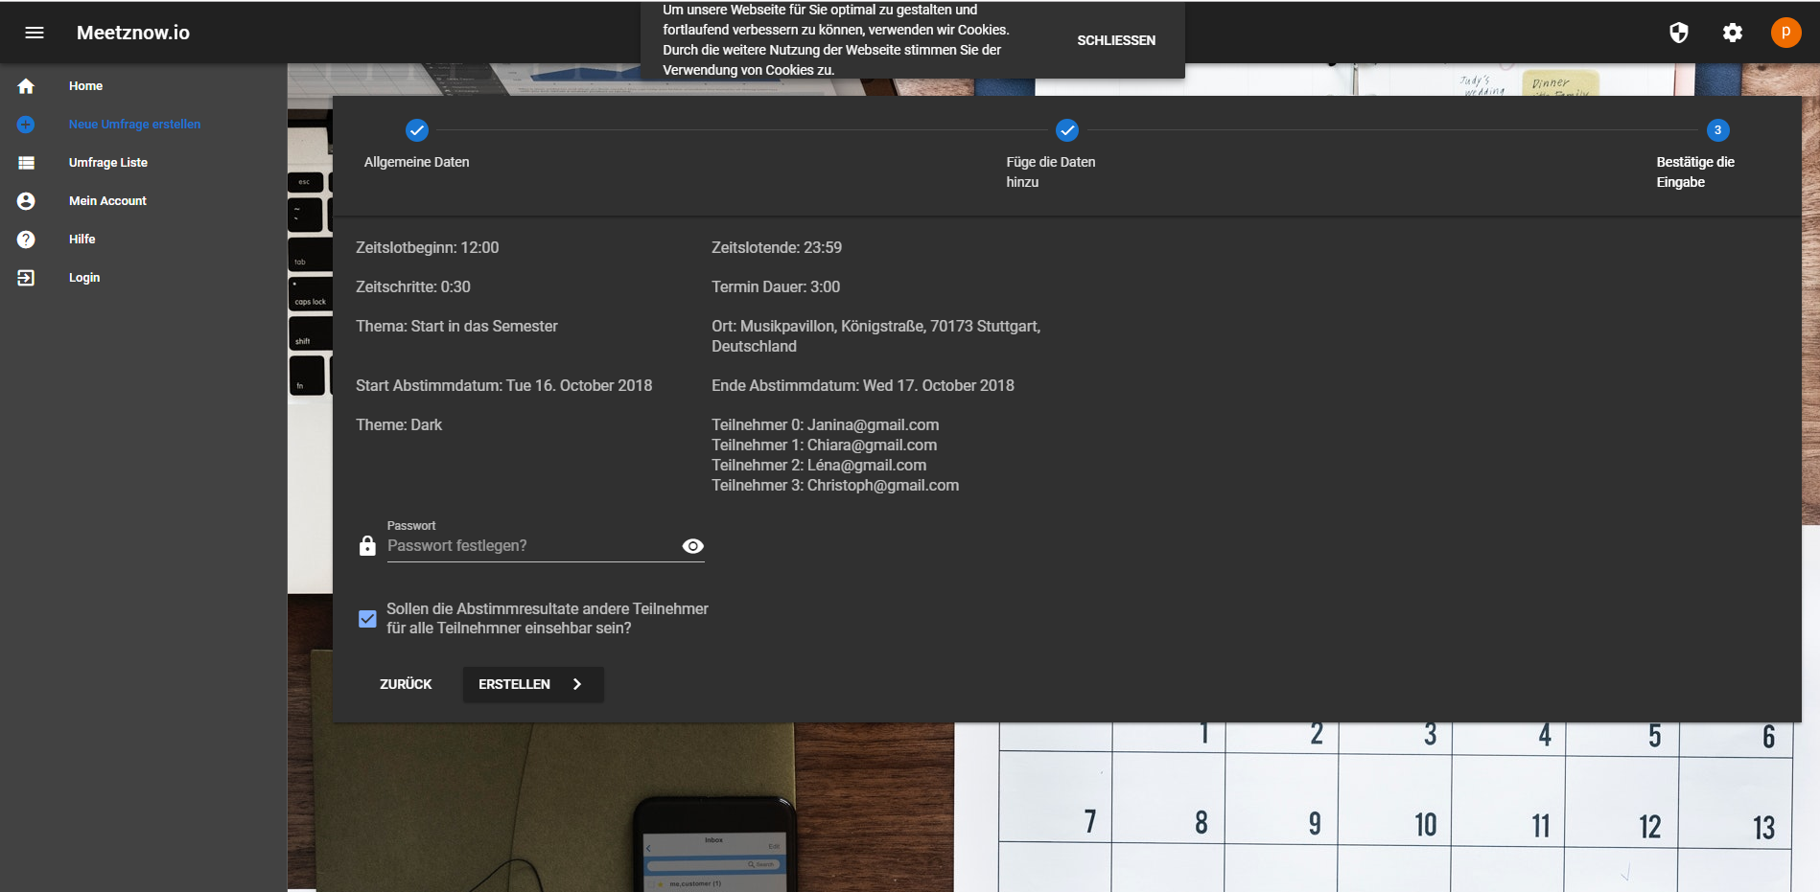
Frontend Webapp
Umfrage Erstellen: Abschluss
Nachdem man alles ausgewählt hat, hat man die Möglichkeit nochmal seine Daten zu verifizieren, um sicher zu gehen, ob auch wirklich alles korrekt ist.
Des Weiteren hat man die Möglichkeit ein Passwort für seine Umfrage festzulegen oder ob man einsehen kann wie andere Teilnehmer aus Teilnehmersicht abgestimmt haben.

Slide 21
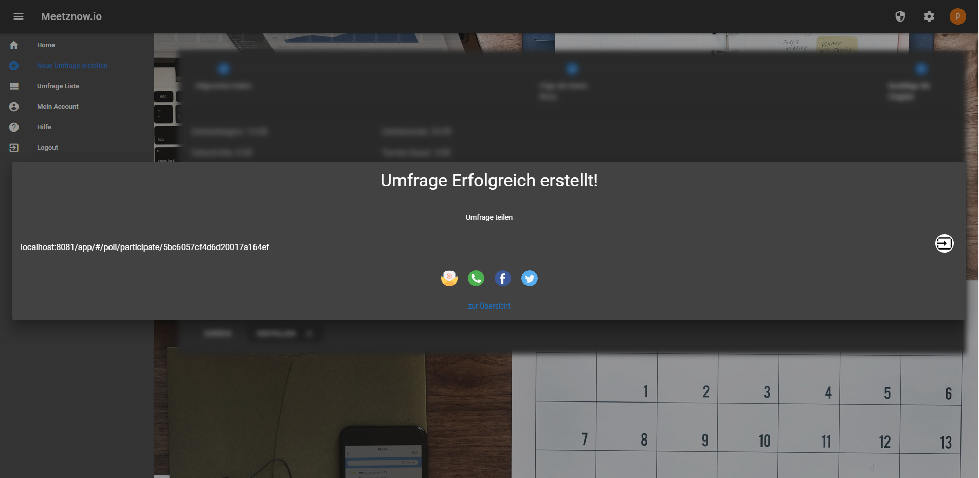
Frontend Webapp
Umfrage Erstellen: Link teilen

Slide 22
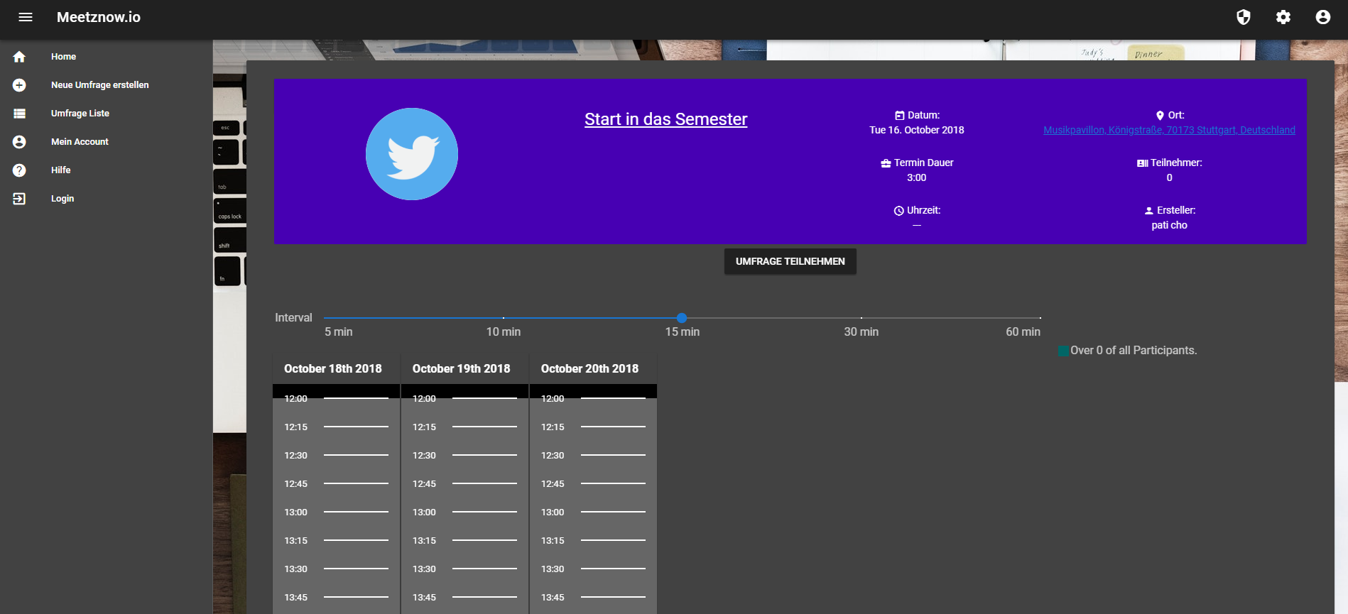
Frontend Webapp
Umfrage Teilnehmen: Abstimmen
Nun wollen Patricks Freunde natürlich an der Umfrage Teilnehmen. Hierzu klicken sie auf den dafür vorgesehenen Knopf.

Slide 23
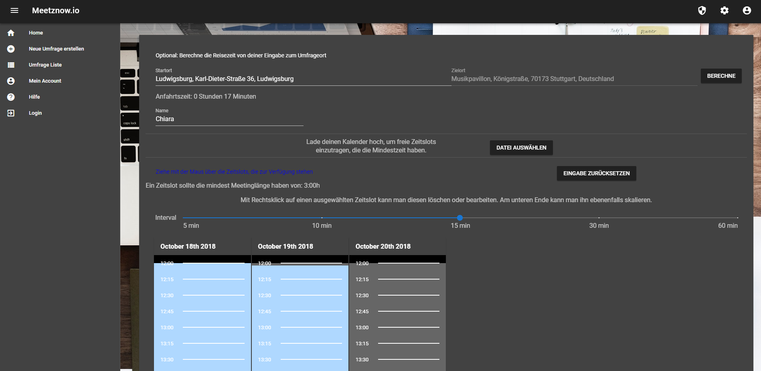
Frontend Webapp
Umfrage Teilnehmen: Abstimmen
Nun muss man seinen Namen angeben, falls man nicht eingeloggt ist. Man hat wieder die Möglichkeit den Ort auszuwählen und die Ankunftszeit berechnen zu lassen. Sowie durch einen Kalender Upload die Zeitslots eintragen zu lassen an denen man Zeit hat. Oder man trägt sie einfach per Hand ein.

Slide 24
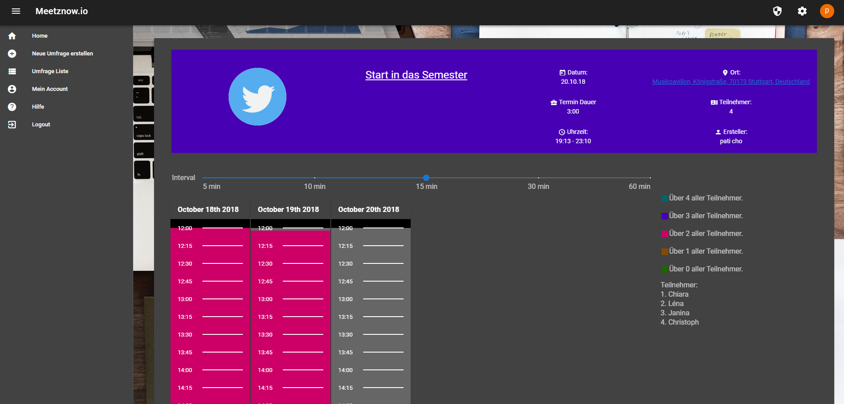
Frontend Webapp
Umfrage Teilnehmen: Heatmap
Als Umfrage Ersteller hat man immer die Möglichkeit die Abstimmresultate in einer Heatmap zu visualisieren. Das Feature ist ebenen falls für Teilnehmer freigeschaltet, falls man diese Option beim Umfrage erstellen auswählt. Durch hovern über einen Zeitslot sieht man die Teilnehmer, die diesen ausgewählt haben.

Slide 25
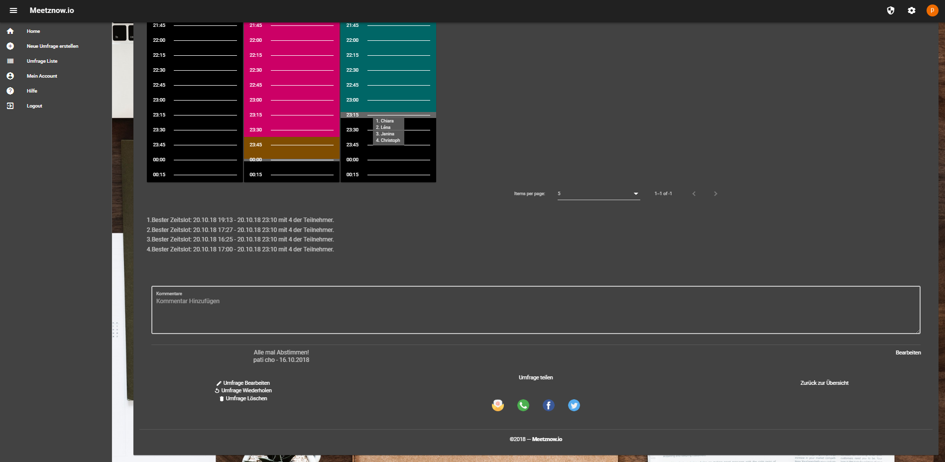
Frontend Webapp
Umfrage Teilnehmen: Heatmap
Am Ende der Umfrage hat man die Möglichkeit Kommentare zu schreiben, um miteinander zu kommunizieren.
Als Umfrage Ersteller kann man die Umfrage Editieren, Löschen und Wiederholen.

Slide 26
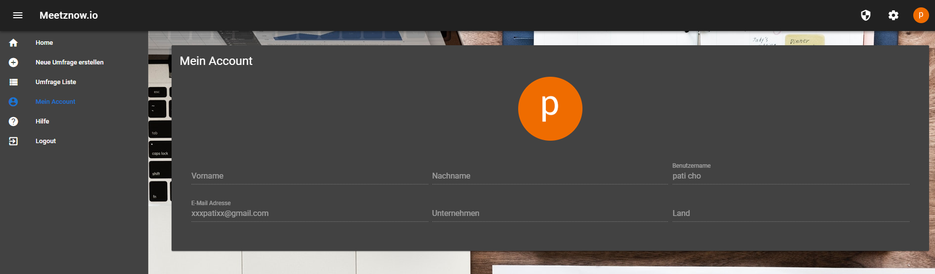
Frontend Webapp
Account Ansicht
Im Account Menü sieht man seine Daten.
Falls man mit seiner Email registriert ist, hat man die Option seine Daten zu editieren.

Slide 27
Frontend Outlook

Slide 28
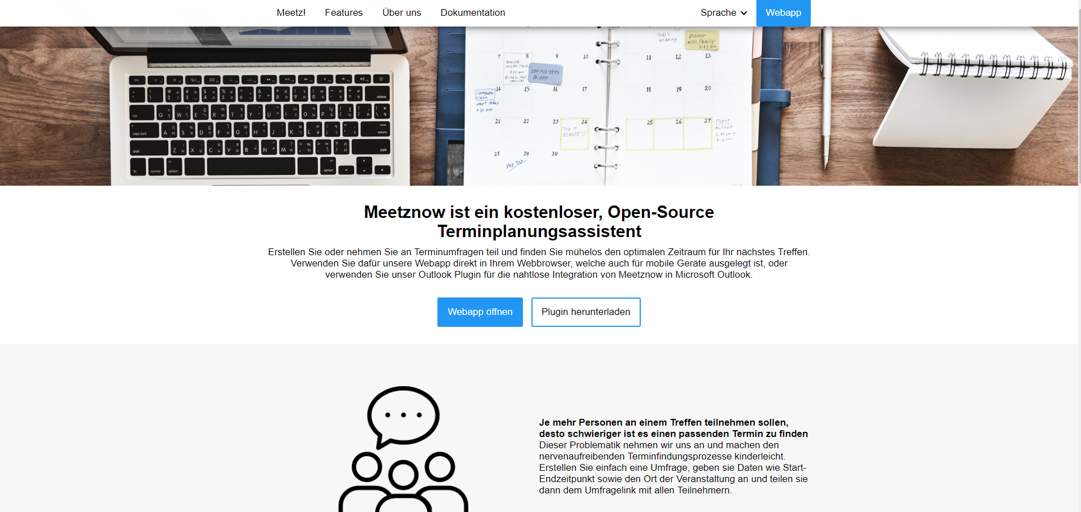
Frontend Outlook
Plugin Download
Durch Zufall ist Patricks Freund Christoph auf der Website zu Meetz Now gelandet und hat gesehen, dass man hier ein Outlook Plugin downloaden kann.
Begeistert probiert er es aus.

Slide 29
Frontend Outlook
Hier kommen die coolen feature des Outlook

Slide 30
Technologien

Slide 31
Technologien
Einführung
Technikaffin wie Chiara ist, fragt sie sich welche Technologien wohl hinter dieser Software sind.
Welche Technologien wurden wohl für das Frontend benützt, welche wohl für das Backend und welche für Outlook?

Slide 32



Technologien
Frontend
TypeScript (programming language)
Vue.js (Frontend UI Framework)
Vuetify.js/Material.io (Material Design for vue)
Firebase (Login and Registration with extern account)

Slide 33


Technologien
Outlook
Outlook
Microsoft Visiual Studio Tools for Office with C# (Outlook API)
XAML (UI-Design)
RestSharp (backend communication)
Json.net/Newtonsoft (Json Parser)
MSTest V2 (Test Framework)

Slide 34
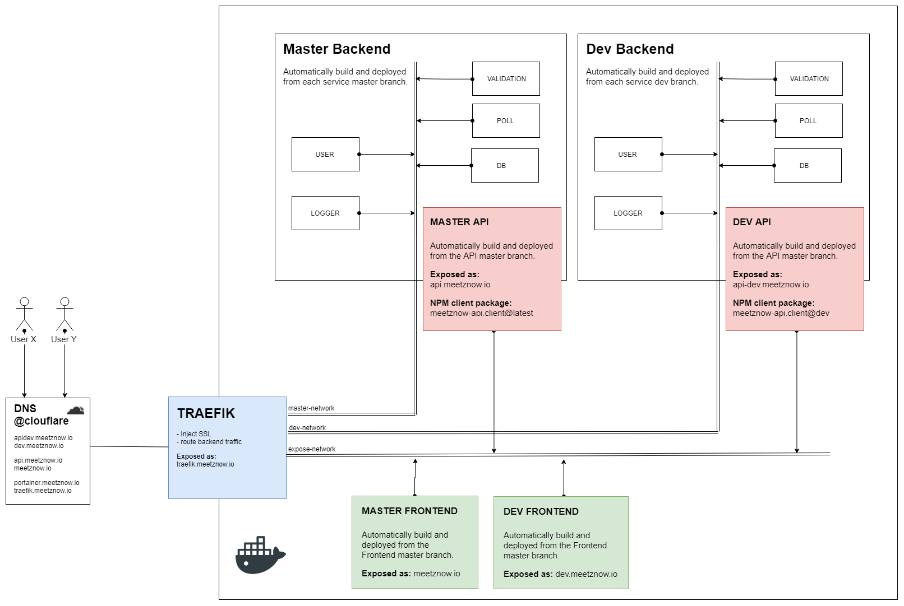
Technologien

Slide 35



Technologien
Backend
Backend
MongoDB (Database)
Node.js (Server)
Hapijs/axios(backend internal communication)
Docker + Git (Infrastuktur)

Slide 36
Zusammenfassung

Slide 37
Zusammenfassung
Es ist Möglich Umfragen
Zeitsparend
Einfach
Durch einen Kalender Upload automatisch
Bequem
Zu erstellen
Das Teilnehmen einer Umfrage ist ebenso ein Wonne wie das Erstellen.
Nach dem Teilnehmen bekommt man eine anschauliche Visualisierung der ausgewählten Zeitslots aller Teilnehmer, sowie eine Information wer an einem Zeitslot teilgenommen hat.
So erkennt man den besten Zeitslot visuell oder auch durch eine Auflistung.
Mit und ohne Account verwendbar.

Slide 38
This is how to Meetz Now!

Slide 39
Live Demo

